Slide 1

행복은 과학입니다
연세대 심리학과 서은국 교수의 진화심리학 및 뇌과학 연구로 밝혀낸 행복의 생물학적 본질과 수리적 모델

Slide 2
행복의 재정의
관념적 철학에서 생물학적 메커니즘으로의 패러다임 전환

Slide 3

행복에 대한 관념의 오류 vs 본질
관념의 오류: 마음먹기
과학적 본질: 쾌(Pleasure)의 합
추울 때 생각을 바꾼다고 체온이 상승하지 않듯, 행복은 관념이나 의지(Effort)의 교정만으로 도달할 수 없습니다. 생각을 바꾸는 것은 일시적 아스피린 효과일 뿐입니다.
행복은 일상에서 경험하는 신체적·정신적 즐거움의 총합입니다. 뇌가 생존에 유용한 자극을 접할 때 켜지는 긍정적 정서 신호 체계입니다.

Slide 4

행복의 유전 및 변산 수리 공식
50%
선천적 기질과 우연의 압도적 영향력
행복감의 개인차($V_P$)는 선천적 외향성 기질($V_G$, ~50%)과 살면서 겪는 예측 불가능한 우연 요인($V_{\text{Chance}}$, ~45%)이 지배합니다.
단순한 생각 교정이나 의지($V_{\text{Effort}}$)는 5% 미만에 불과하며, 일상 속 자극과 환경의 실질적 배치가 핵심입니다.
유전적 Set Point

Slide 5


진화론적 목적: 생존과 번식
감정은 생존 도구: 행복과 정서는 삶의 궁극적 목적이 아니라, 생물학적 문제를 해결하기 위한 연장(Tool)입니다.
부정적 감정 (브레이크): 불안과 공포는 위험 상황에서 도망치거나 멈추게 만드는 후진 시스템입니다.
긍정적 감정 (가속 페달): 쾌감과 기쁨은 생존 자원을 향해 나아가도록 유도하는 가속 신호입니다.

Slide 6
행복의 뇌과학과 공식
신경조절물질 메커니즘과 통합 수리 방정식

Slide 7







뇌신경조절물질: 도파민과 세로토닌
도파민 (가속 페달)
세로토닌 (브레이크)
정서적 적응 (리셋)
외부 자원을 탐색하고 "기대치 않은 보상"에 반응해 추구하게 만드는 동기부여 연료입니다.
현재 상태에 만족감과 평온을 제공하여 과도한 불안과 욕망을 조절하는 안정 장치입니다.
새로운 자극 감지를 위해 뇌는 감정 신호를 빠르게 '0'으로 리셋시킵니다.

Slide 8
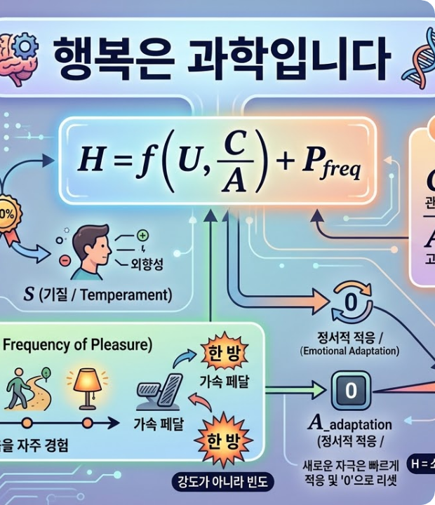
행복의 과학적 통합 인포그래픽
행복 인포그래픽 모델
유전적 기질(S), 즐거움의 빈도($P_{\text{freq}}$), 양질의 인간관계($R$), 그리고 사회적 고립($C$) 간의 유기적 관계를 과학적으로 구조화한 시각 자료입니다.
거창한 성취보다 소소한 즐거움을 자주 경험하는 구조가 최상의 정서적 안녕감을 가져다줍니다.

Slide 9
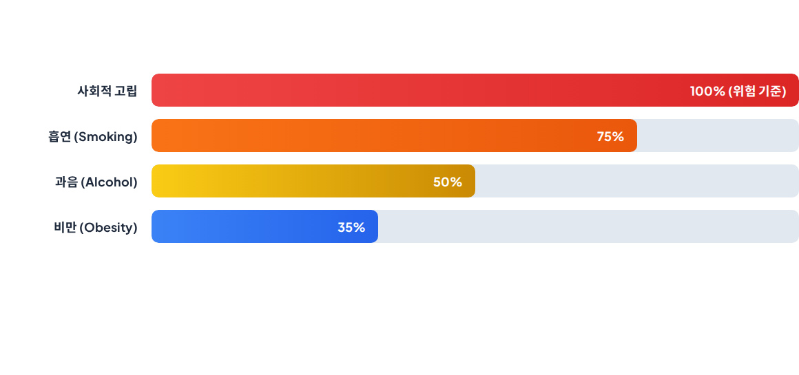
사망 위험률 영향 비교 (65세 이상)
Key Finding: 사회적 고립은 흡연, 음주, 비만보다 사망 위험에 더 치명적입니다. 인간의 뇌는 고립을 생존의 최대 위협으로 인식합니다.

Slide 10


종합 행복 수리 공식
S (Set Point): 타고난 유전적 외향성과 기본 행복 수치
F / I (Frequency / Intensity): 즐거움의 강도(I)보다 경험의 빈도(F)가 핵심
R / C (Relationship / Isolation): 고립(C)을 낮추고 양질의 아군 관계(R)를 강화
A (Adaptation): 익숙해짐과 감정 리셋에 따른 소멸 요인 차감

Slide 11

최강의 행복 스위치: 양질의 사람
최고의 자극원: 물건이나 성취와 달리 '사람'은 적응되지 않는 끊임없는 기쁨을 제공합니다.
양질의 아군: 수단적 목적의 대인관계가 아닌, 함께 웃고 즐길 수 있는 편안한 관계가 핵심입니다.
소소한 빈도: 좋아하는 사람과 맛있는 음식을 자주 먹는 것이 가장 과학적인 행복 전략입니다.

Slide 12
"행복은 강도가 아니라 빈도입니다"
나만의 소소한 즐거움 카드를 늘리고, 좋은 사람과 자주 기쁨을 나누세요.

Slide 13


Image Sources
https://png.pngtree.com/thumb_back/fw800/background/20251224/pngtree-human-brain-made-of-glowing-blue-and-purple-network-connections-with-image_20912641.webp
Source: pngtree.com
https://static.vecteezy.com/system/resources/thumbnails/076/419/617/small/two-happy-female-friends-talking-and-drinking-coffee-on-sofa-at-home-young-women-sharing-a-conversation-and-laughing-in-a-bright-living-room-concept-of-friendship-connection-and-cozy-lifestyle-photo.jpg
Source: www.vecteezy.com

